Slide 1
구글의 Colab
개요와 둘러보기

Slide 2
구글 코랩 Google Colaboratory
클라우드 기반의 무료 Jupyter 노트북 개발 환경
주피터 노트북을 지원하는 머신러닝, 딥러닝 클라우드 개발환경
파이썬 뿐만 아니라 판다스, 멧플롯리브의 시각화 및 텐서플로우나 케라스 등 딥러닝 라이브러리도 쉽게 사용
https://colab.research.google.com
Google Drive + Jupyter Notebook
구글 계정 전용의 가상 머신 지원 – GPU, TPU 지원
Google drive 문서와 같이 링크만으로 접근 / 협업 가능
구글 계정 필요
장점
구글 드라이브와 연계
기본적으로 폴더 Colab Notebooks과 연결
깃허브와 연계
깃허브 소스를 바로 코딩 가능
*.ipynb

Slide 3
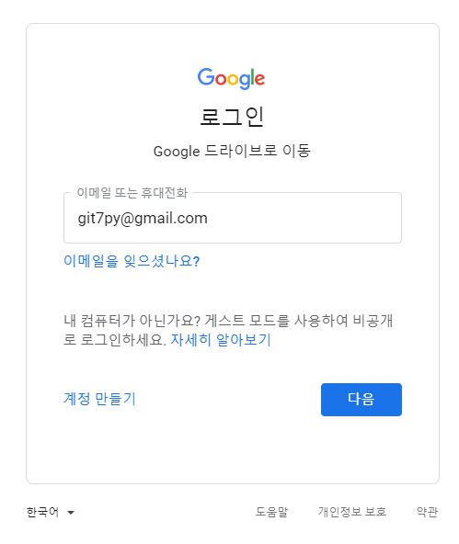
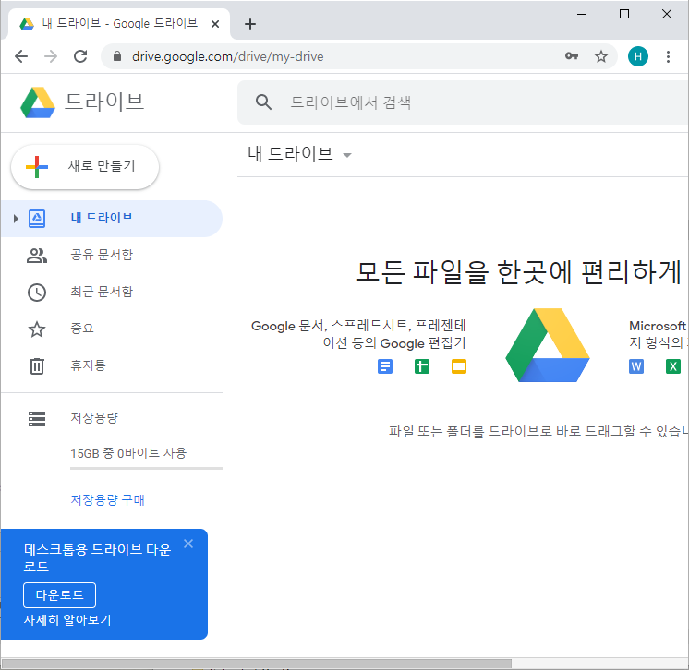
먼저 구글 드라이브에 로그인
drive.google.com

Slide 4
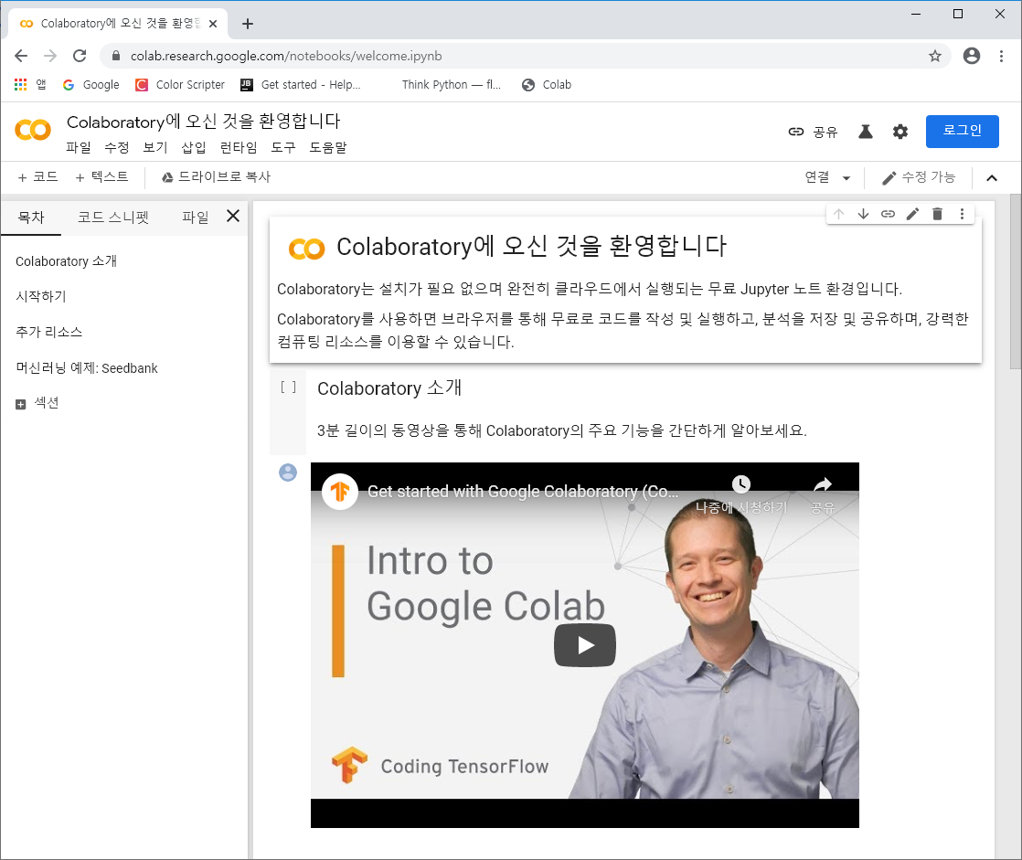
코랩 접속
https://colab.research.google.com/notebooks/welcome.ipynb

Slide 5
코랩 서버의 사양
일반 개인 PC보다 성능이 우수
CPU: Intel Xeon 2.2 GHz
RAM: 13GB
저장공간: 33GB
90분간 미사용 시 중지
최대 12시간 연속 사용 가능
CPU 사용
생각보다 많이 빠르지는 않음
딥러닝은 GPU, TPU를 사용, 상당히 좋음
Graphics Processing Unit
Tensor Processing Unit

Slide 6
구글 Colab Welcome

Slide 7
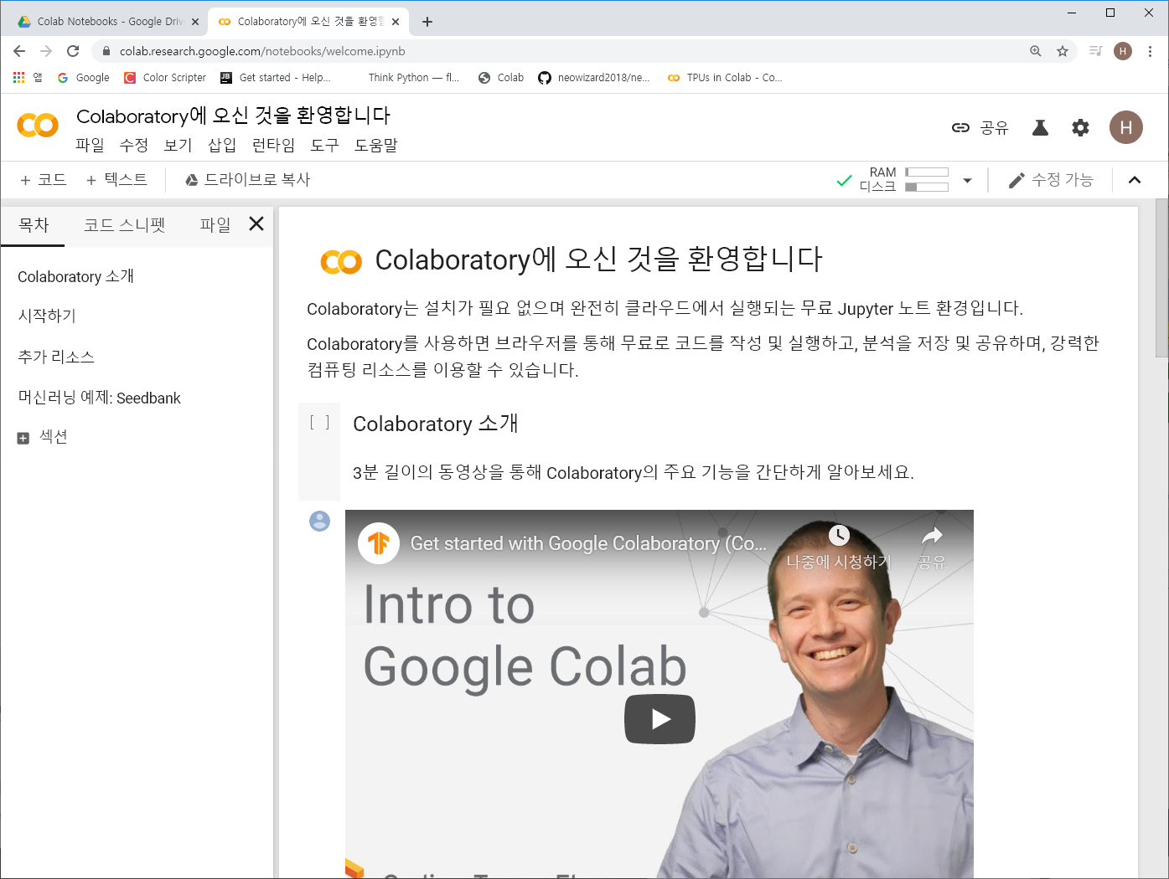
Welcome 노트
브라우저에서 Colab 주소를 입력
대화상자 외부를 클릭
메뉴, 목차, 본문인 노트로 구성

Slide 8
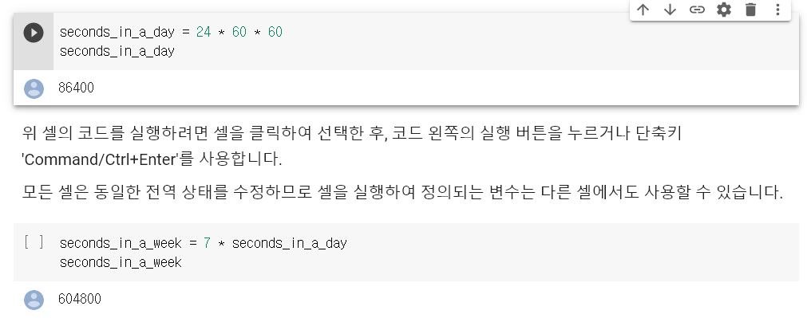
영상과 코드 셀 실행
목차
시작하기, 데이터과학, 머신러닝, 추가 리소스, 머신러닝 예제
개요
Colaboratory는 설치가 필요 없으며 완전히 클라우드에서 실행되는 무료 Jupyter 노트 환경
Colaboratory를 사용하면 브라우저를 통해 무료로 코드를 작성 및 실행하고, 분석을 저장 및 공유하며, 강력한 컴퓨팅 리소스를 이용
Colab 소개 영상
코드 셀 실행
버튼
Ctrl+Enter
Shift+ Enter
실행 후 다음 셀로 이동
Alt + enter
다음 셀 추가

Slide 9
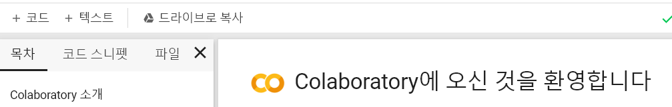
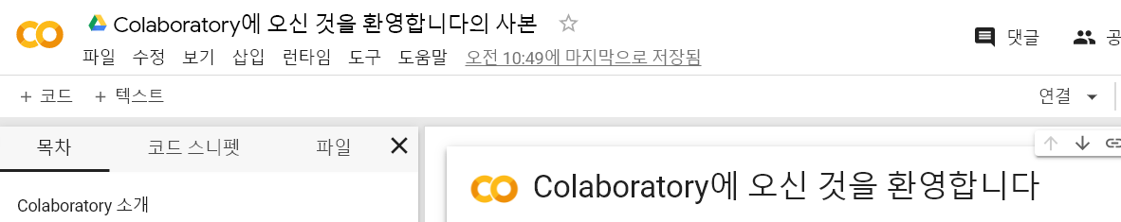

파일 저장도 가능
버튼
드라이버로 복사
새로운 사본이 생성되며, 버튼 ‘드라이버로 복사’가 사라짐
연결로 다시 시작

Slide 10
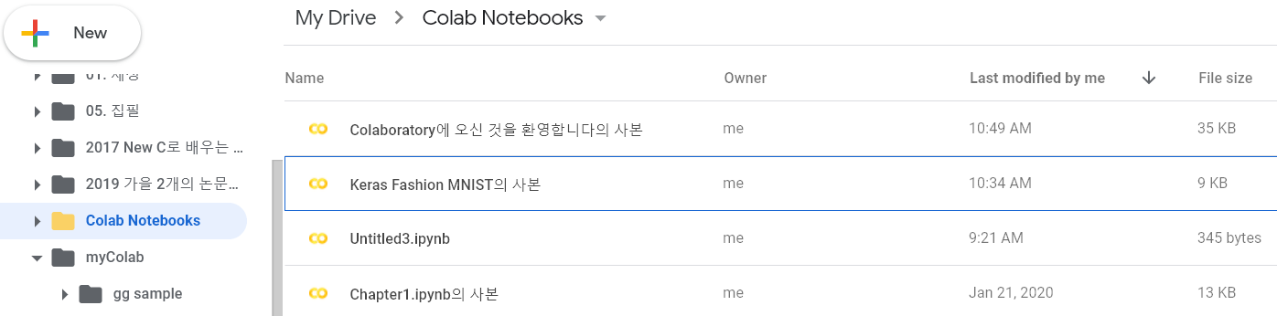
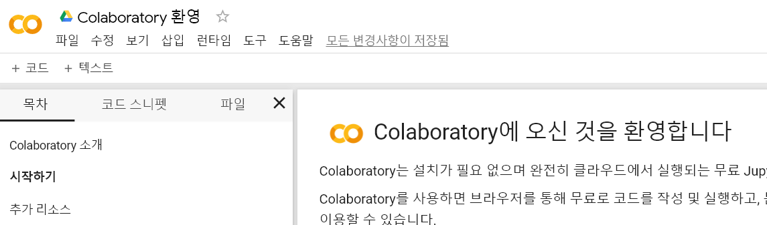
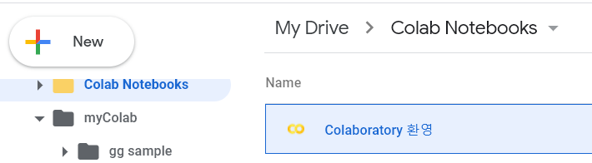
자신의 구글 드라이브 확인
폴더 Colab Notebooks가 생성
하부에 파일 확인 가능
이름 수정 후 저장

Slide 11
직접 노트 파일 만들기

Slide 12
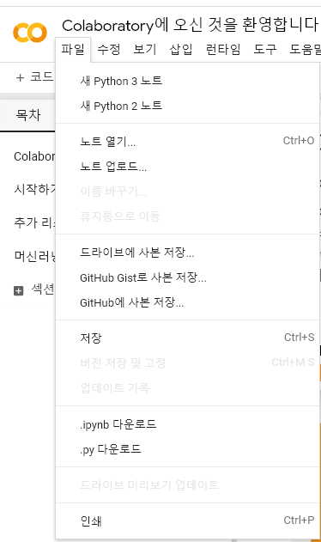
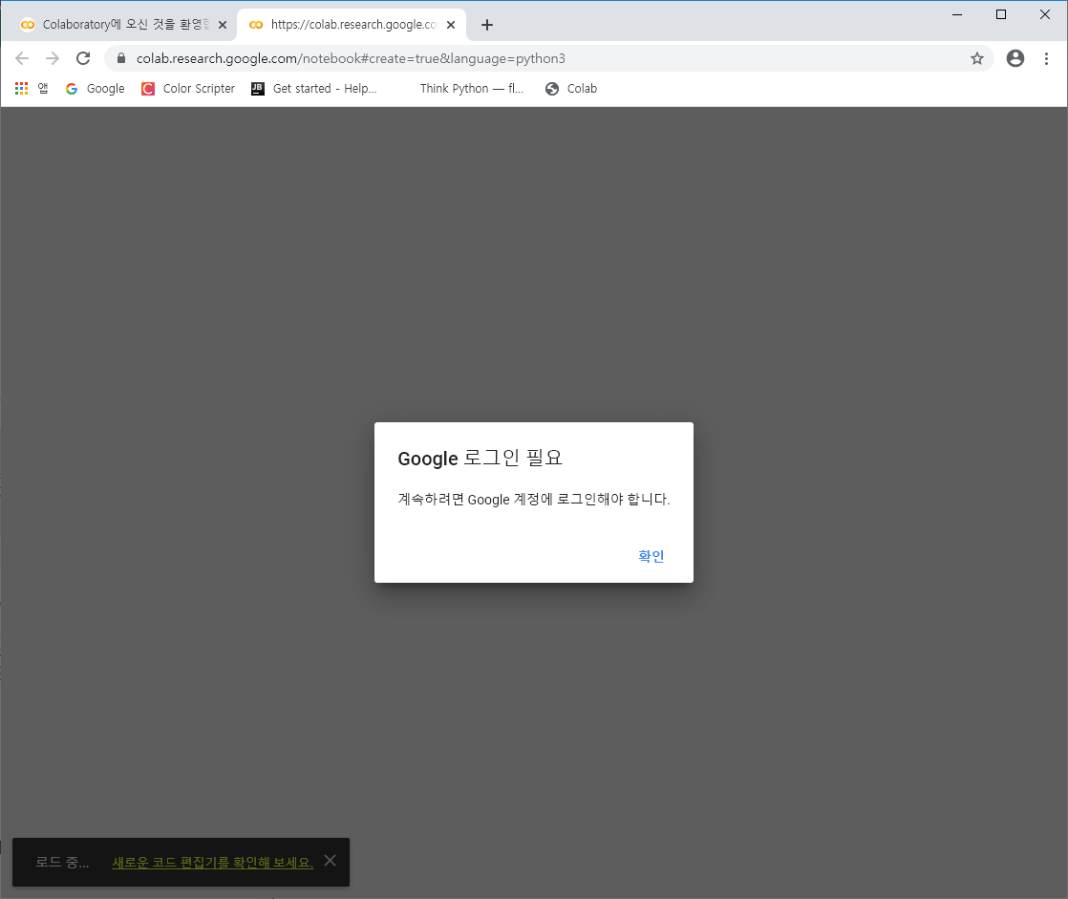
직접 노트 파일 생성과 작성
메뉴 파일, 새 Python3 노트
로그인 필요

Slide 13
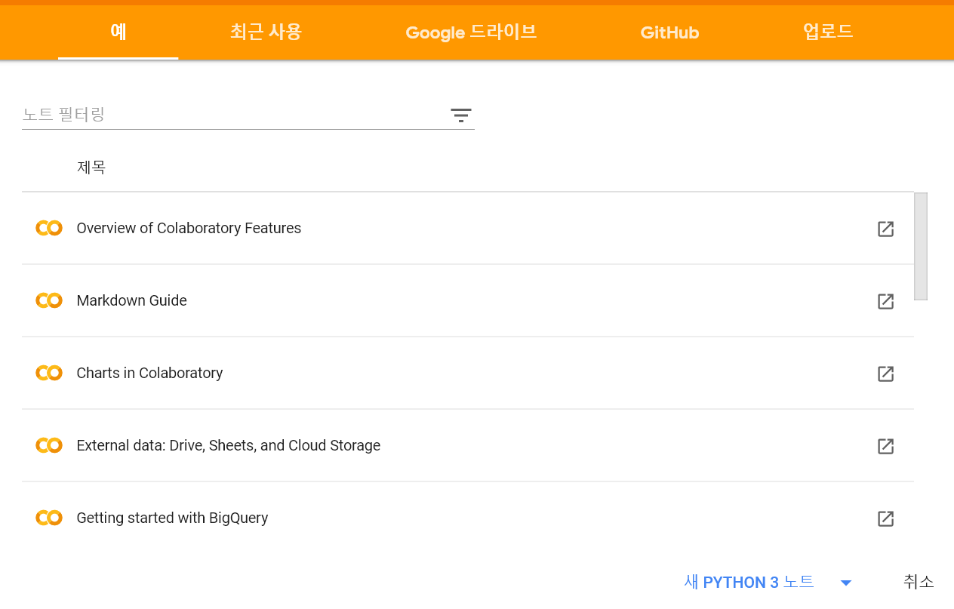
다양한 방법의 노트 접근
예, 최근 사용, Google 드라이브, GitHub, 업로드
무조건 노트 파일 작성
새 PYTHON3 노트 선택

Slide 14
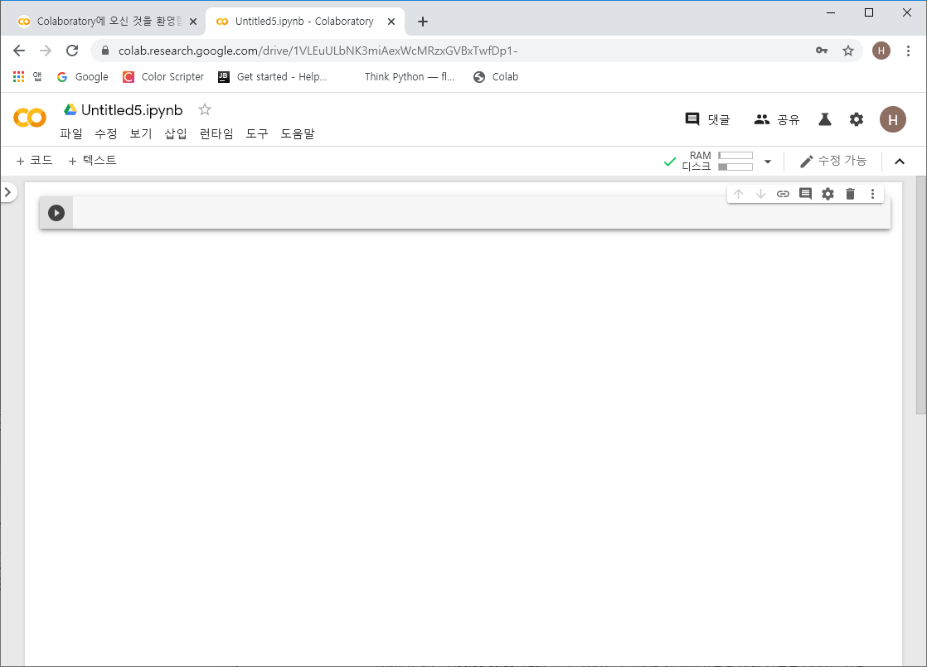
제일 먼저 서버 연결
우측 상단 ‘연결’ 클릭

Slide 15
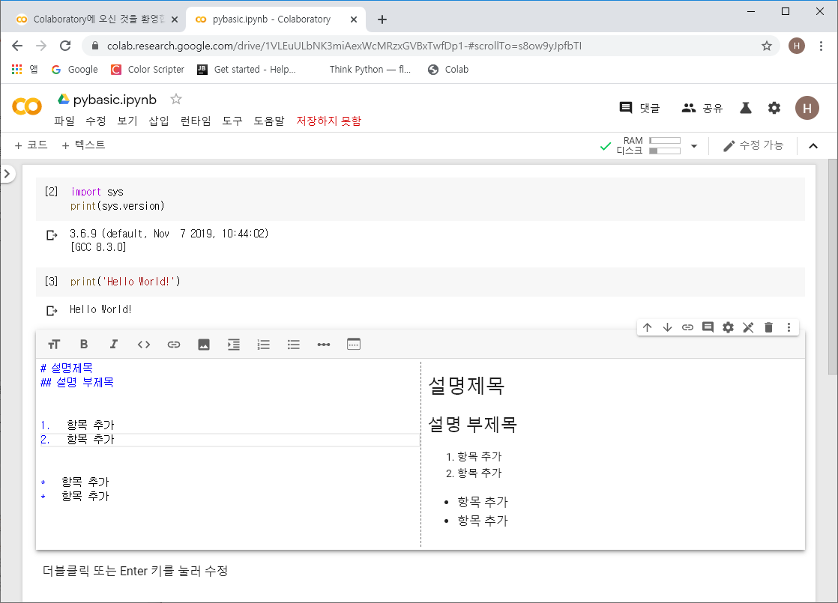
노트 파일 편집
셀
문서와 코드의 단위
코드 셀과 텍스트 셀
실행
Shift + enter
파일 이름 수정
좌측 상단
확장자: *.ipynb
Interactive
PYthon
Note Book
url 활용
외부 공유 가능

Slide 16
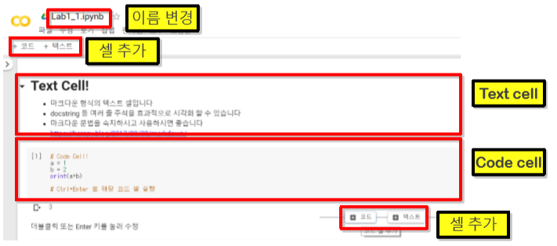
Colab 편집
파일 이름 변경
Code cell, Text cell
.ipynb 파일은 code cell과 text cell로 구성
각 셀 하단에 마우스를 대거나, 화면 좌상단 버튼으로 셀 추가 가능
셀 선택(마우스) 후 셀 우상단 삭제 버튼으로 셀 삭제 가능

Slide 17
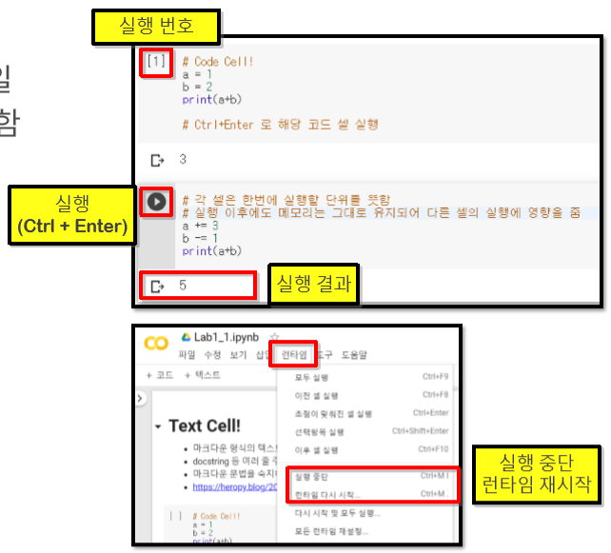
Colab Code Cell
코드 박스
일반적인 파이썬 코딩 방식과 동일
각 셀은 한번에 실행할 단위를 뜻함
실행 이후에도 메모리는 유지되어 다른 셀 실행 시 영향을 줌
런타임 다시 시작 시 초기화
상단 메뉴의 런타임
실행 중인 셀 중단
런타임 다시 시작

Slide 18
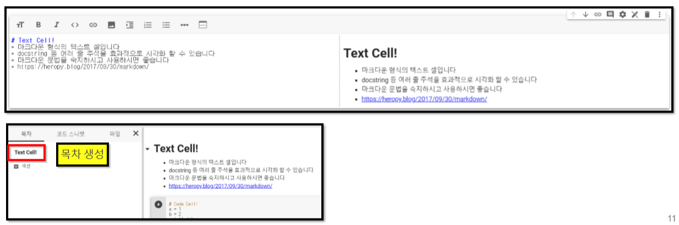
Colab Text Cell
Text cell
여러 줄 주석의 효과적인 시각화
마크다운(Markdown) 문법
자동 목차 생성

Slide 19
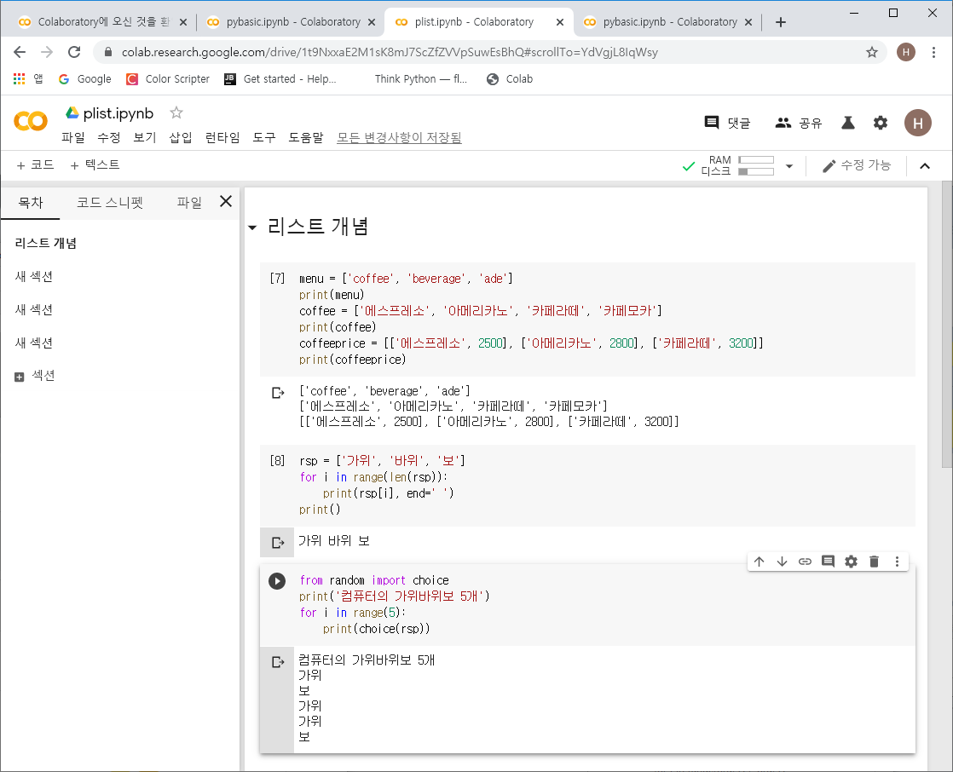
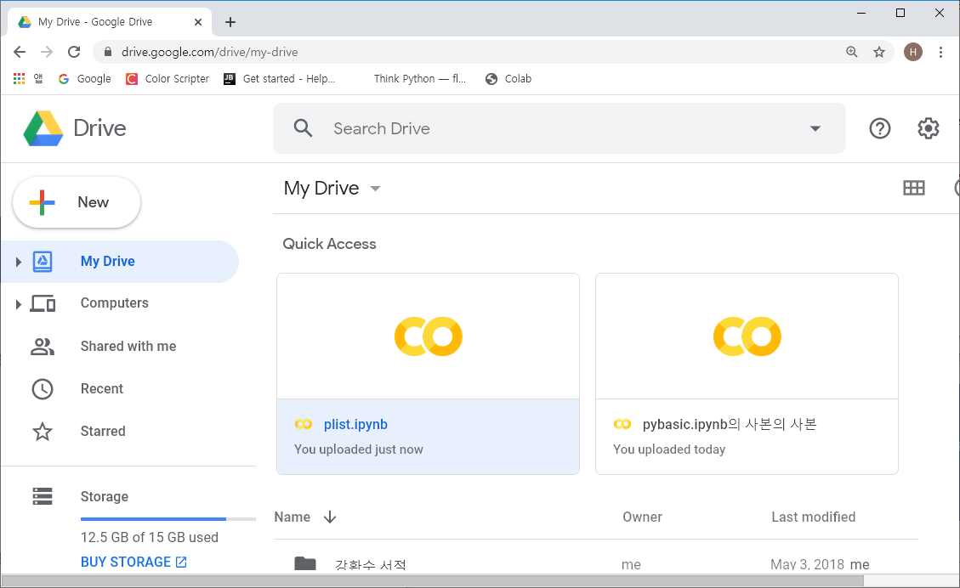
저장된 노트는 드라이브에서도 확인 가능
자신 구글 드라이브에 저장
Colab Notebooks

Slide 20
Colab 코딩
colabex1.ipynb

Slide 21
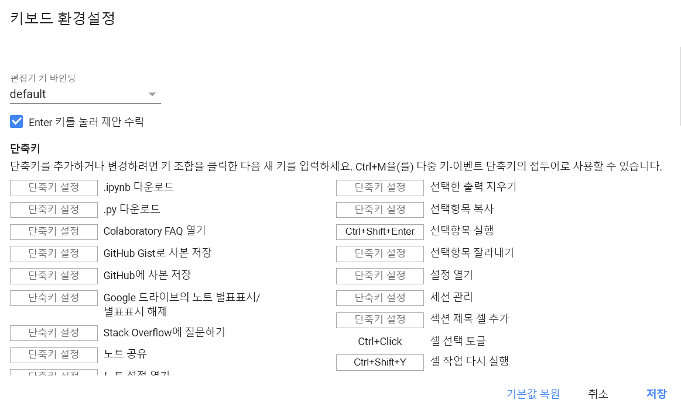
단축키
메뉴 도구 / 단축키
대부분의 작업은 단축키로 실행 가능
단축키 설정 가능
단축키 설정 화면 – Ctrl+M H
유용한 단축키
코드 셀 생성
Ctrl+M A(B)
코드 셀 실행
Ctrl+Enter
Shift+Enter
Alt+Enter
셀 삭제
Ctrl+M D
실행중인 셀 중단
Ctrl+M I
런타임 다시 시작
Ctrl+M .
코드(텍스트) 셀로 변환
Ctrl+M Y(M)
마지막 셀 작업 실행 취소
Ctrl+Shift+Z

Slide 22
Quiz
3. 다음 설명 중 잘못된 것은?
코랩은 구글의 클라우드 서비스이다.
코랩에서 지원하는 파일은 주피터노트북 파일이다.
코랩의 단축키도 주피터노트북과 같다.
코랩은 구글 계정으로 실행한다.

Slide 23
구글 드라이브에서
노트 파일 생성과 열기

Slide 24
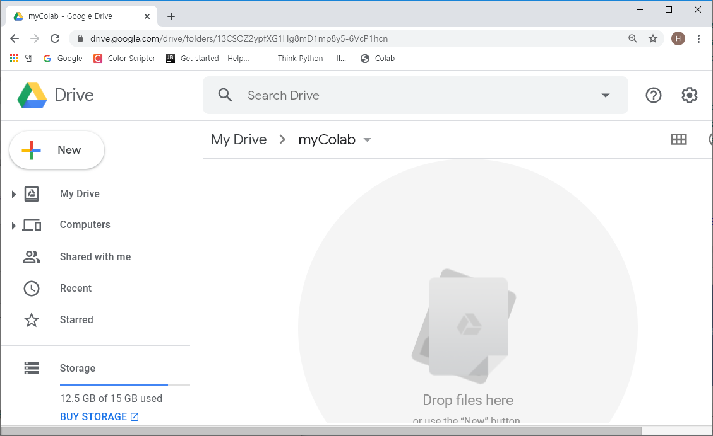
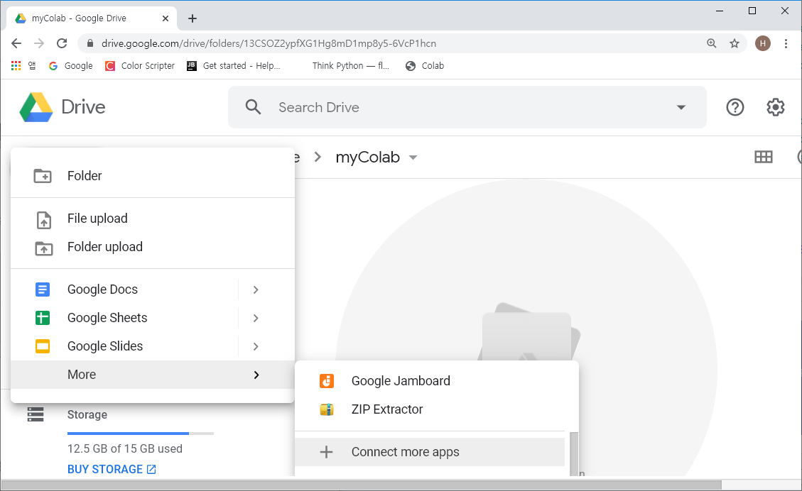
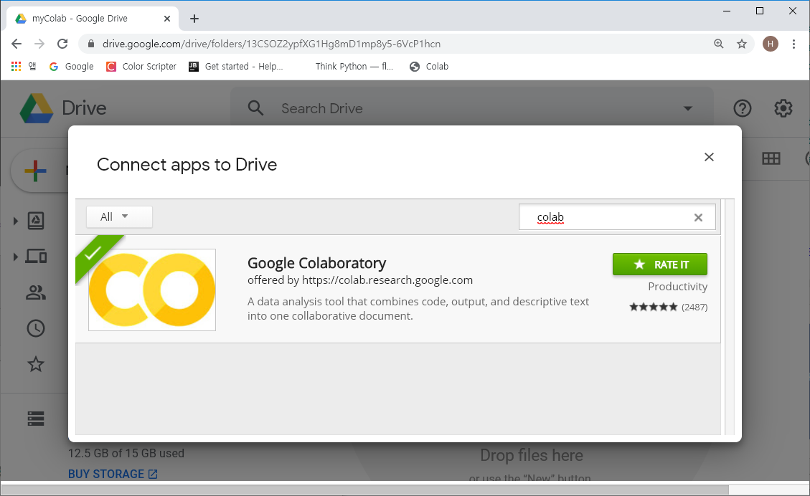
필요하면 특정 폴더 생성 한 후
myColab

Slide 25
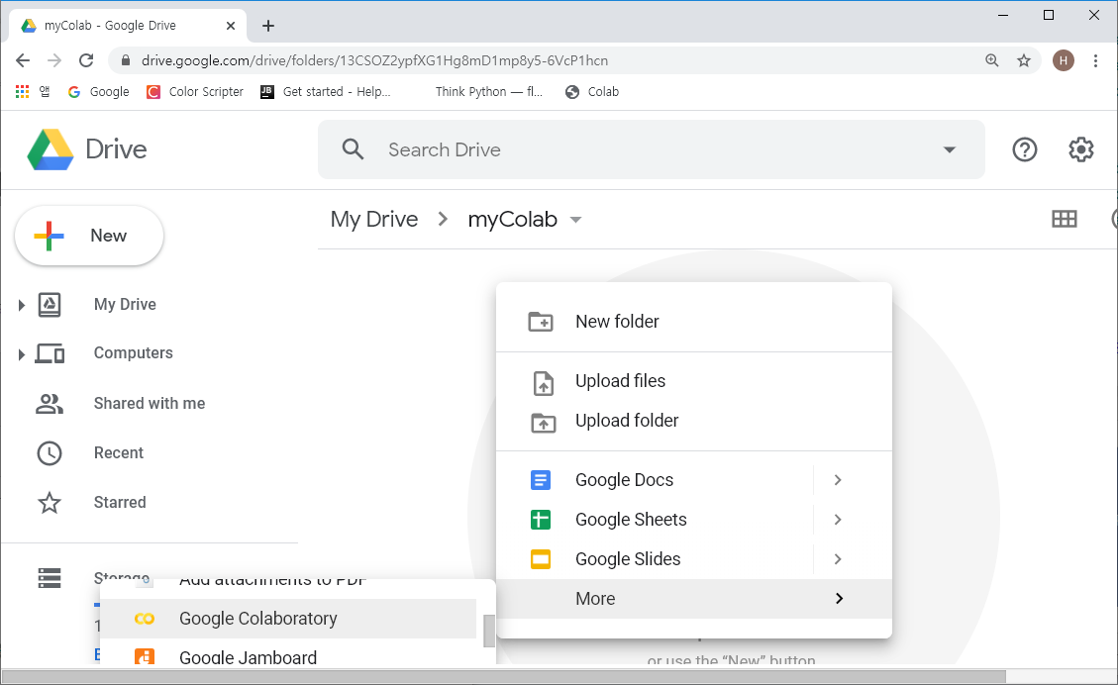
바탕에서도 가능
오른쪽 팝업 메뉴에서 Colab 선택 선택

Slide 26
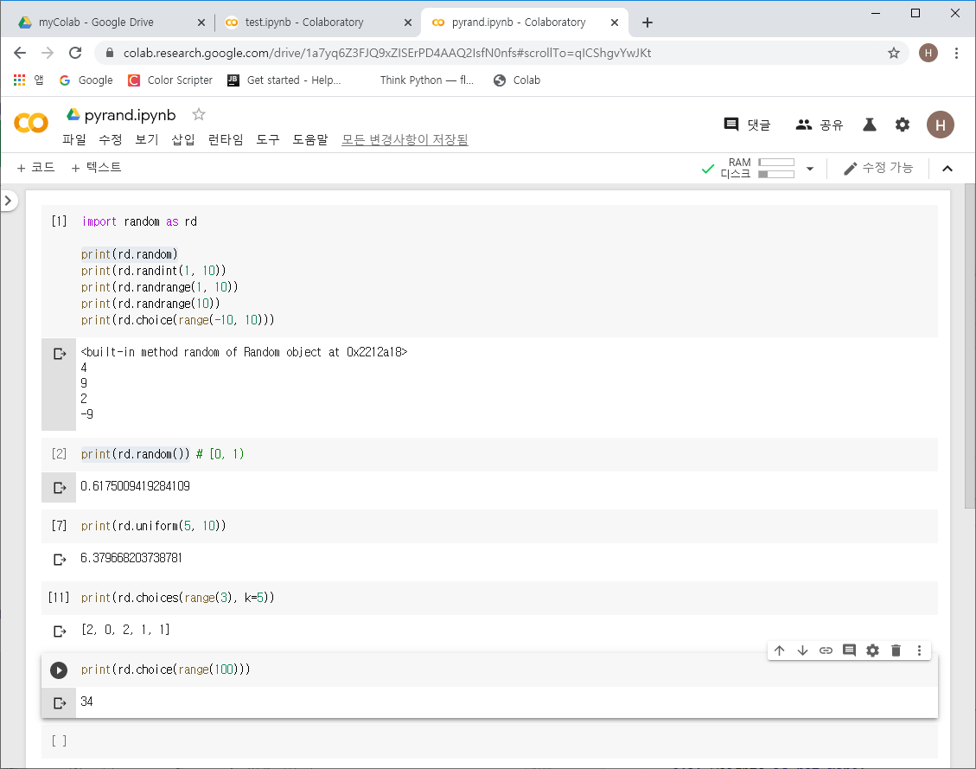
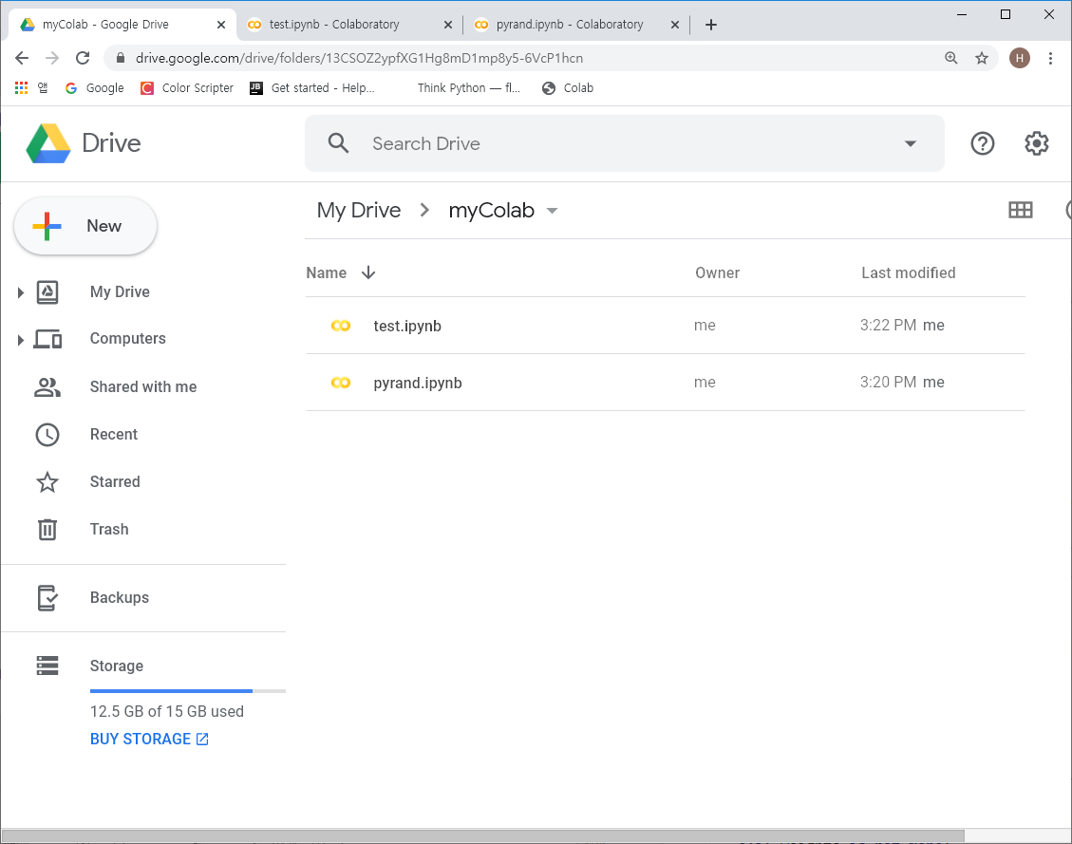
파일 코딩 후 드라이브 확인
폴더 myColab

Slide 27
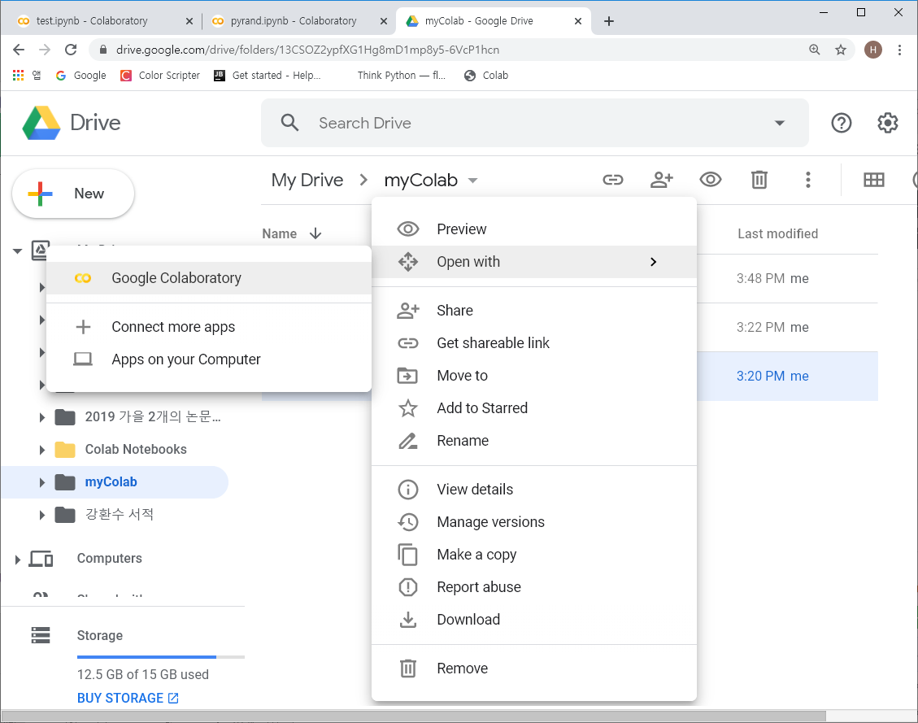
노트 파일 열기
파일 선택 후
오른쪽 팝업 메뉴

Slide 28
자신 PC 파일 열기

Slide 29
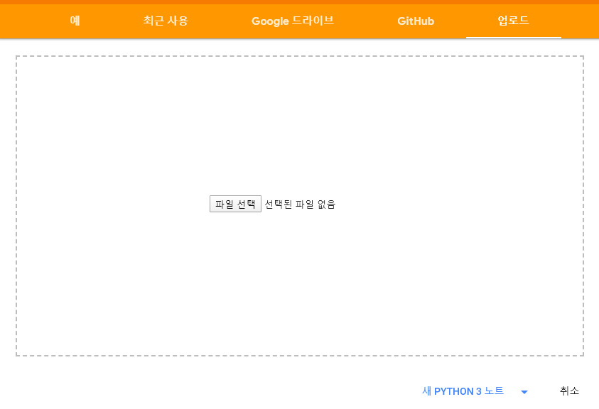
메뉴 선택
파일 / 노트 업로드
또는 다음 대화상자에서 가장 오른쪽 ‘업로드’ 선택
파일 선택
또는 드래그 & 드롭

Slide 30
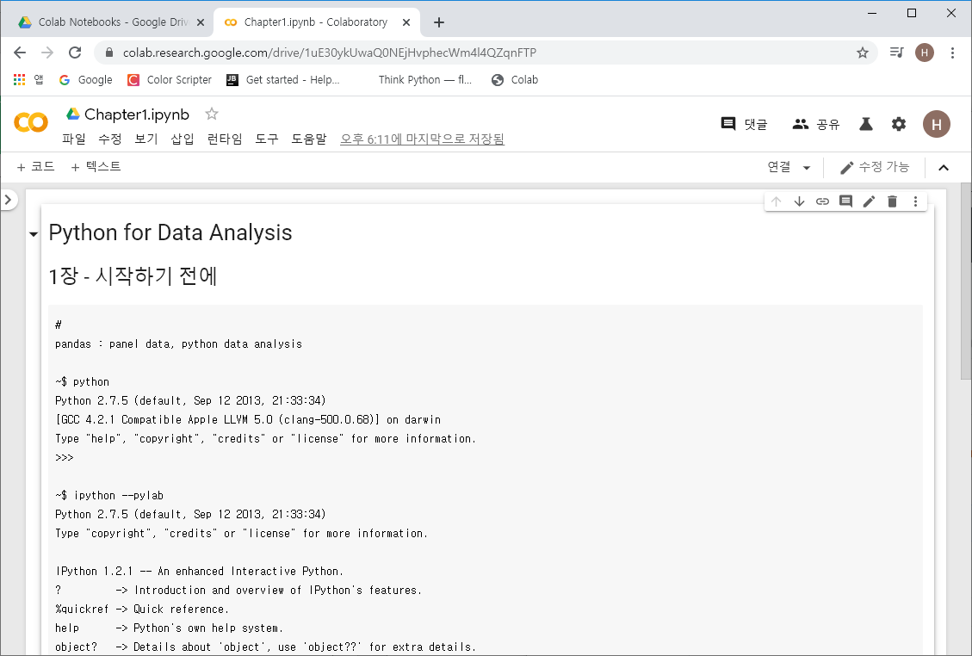
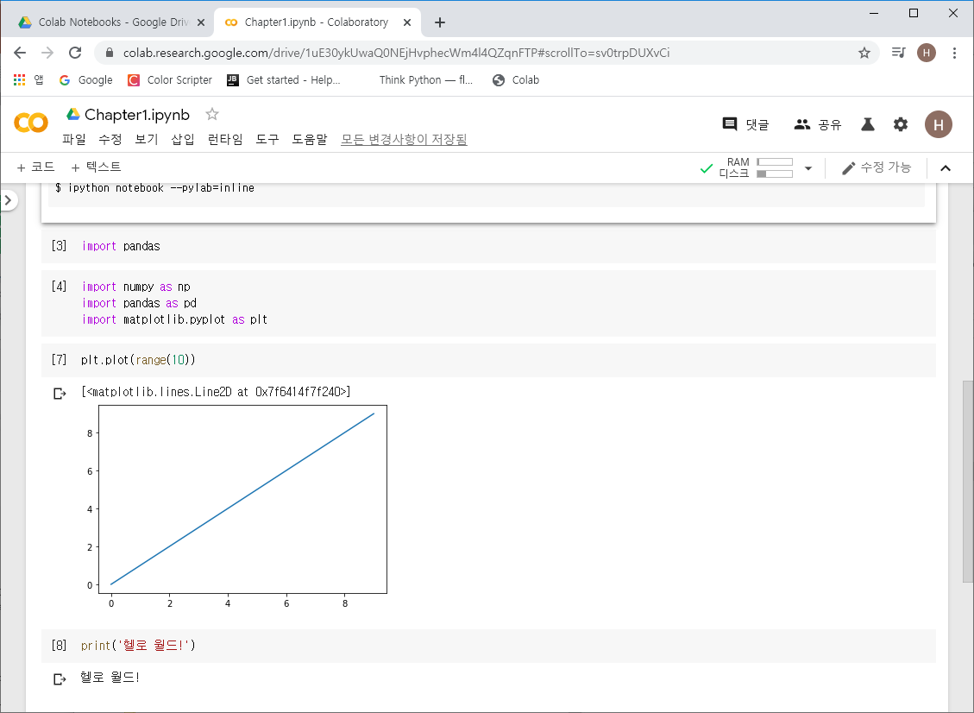
파일 업로드 후 수정

Slide 31
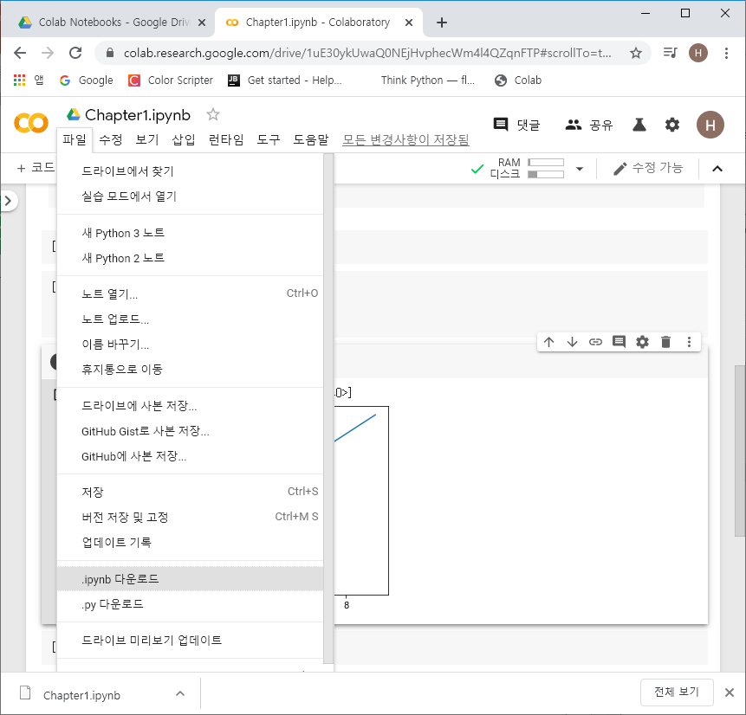
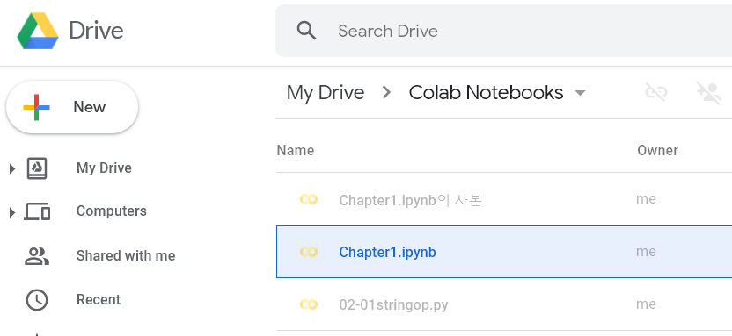
내 PC에 다시 저장
.ipynb 다운로드
일반 파이썬 소스로도 가능
.py 다운로드
드라이브에 사본 저장…
드라이브의 다음 폴더에 저장
Colab Notebooks

Slide 32
구글 Colab 샘플 코드
코드 스니펫

Slide 33
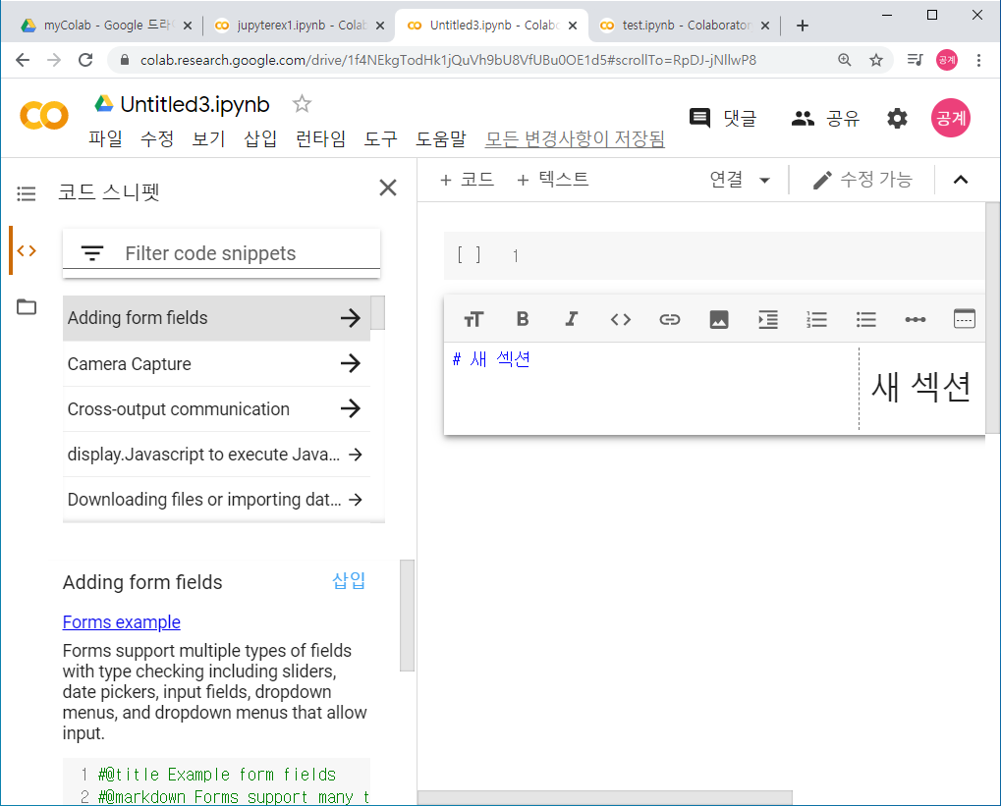
코드 스니펫
파일 생성에서
화면 왼쪽 펼쳐
코드 스니펙(snippets) 선택
매우 다양한 부분 코드

Slide 34
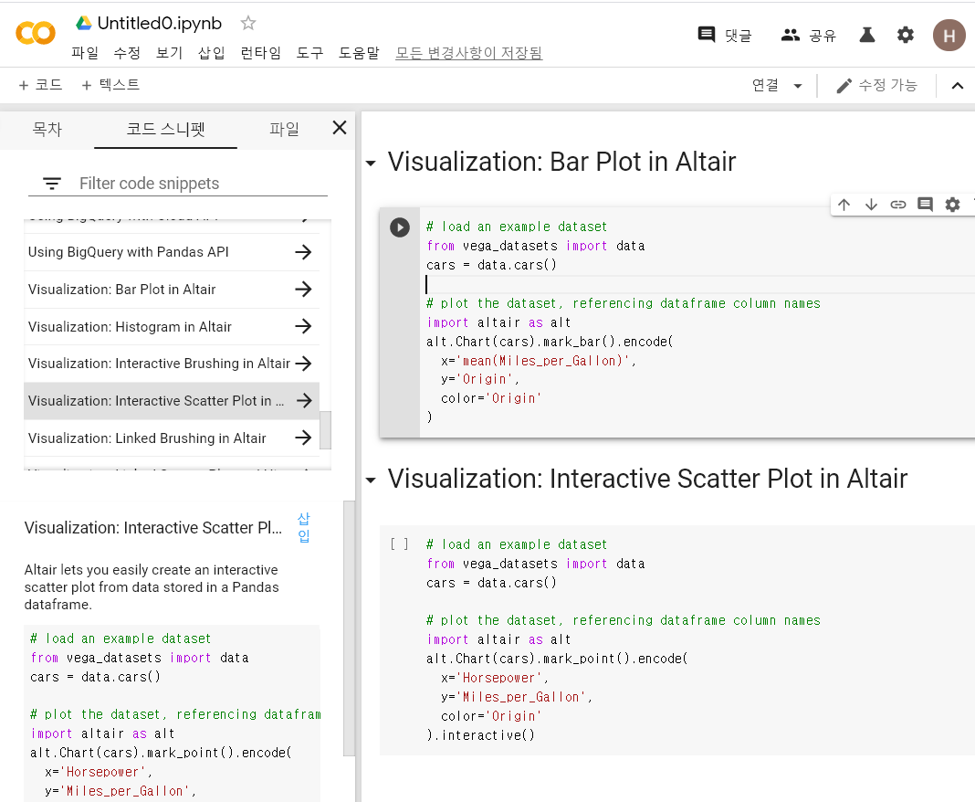
자신의 파일에 스니펫을 삽입
자신의 드라이브에서 직접 노트북 파일 생성 한 후
/myColab/gg sample/code snippets sample.ipynb
왼쪽 확장
제목과 소스로 구성
삽입을 통해 오른쪽과 같이 구성

Slide 35
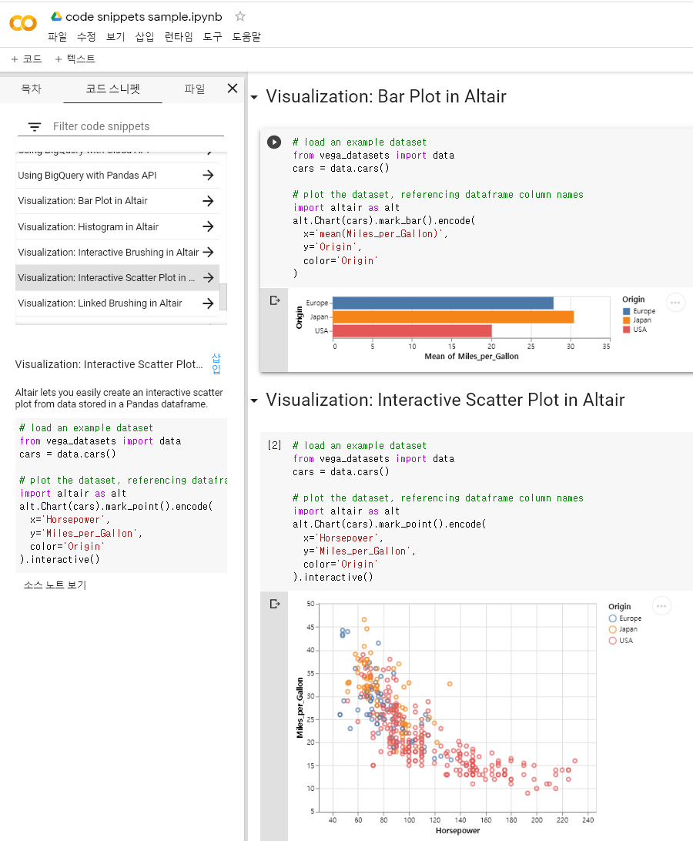
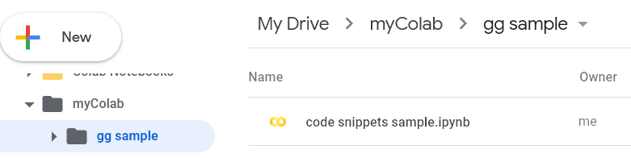
파일 실행
실행 후
저장

Slide 36
Quiz
4. 다음 설명 중 잘못된 것은?
코랩에서 주피터노트북 파일을 깃허브에 저장할 수 있다.
코랩에서 주피터노트북 파일을 자신의 PC에 저장할 수 있다.
자신의 PC에 저장된 주피터노트북 파일을 코랩에서 열 수 없다.
코랩에서 스니펫 코드를 주피터노트북 파일에 삽입할 수 있다.

